Slide 1
Mobile Apps and Location Based Services
Εργασία Μαθήματος Σχεδιασμός και Ανάπτυξη
Εφαρμογών Κινητού Υπολογισμού
Αθανάσιος Μπόνης

Slide 2
Περιεχόμενα Θέματος
Γενική περιγραφή και ιστορική αναδρομή των Mobile Apps
Γενική περιγραφή των Location Based Services (LBS)
Τα LBS μέσω των Mobile Apps και οι τεχνολογίες που χρησιμοποιούνται για την ανάπτυξη τους
Συμπεράσματα

Slide 3
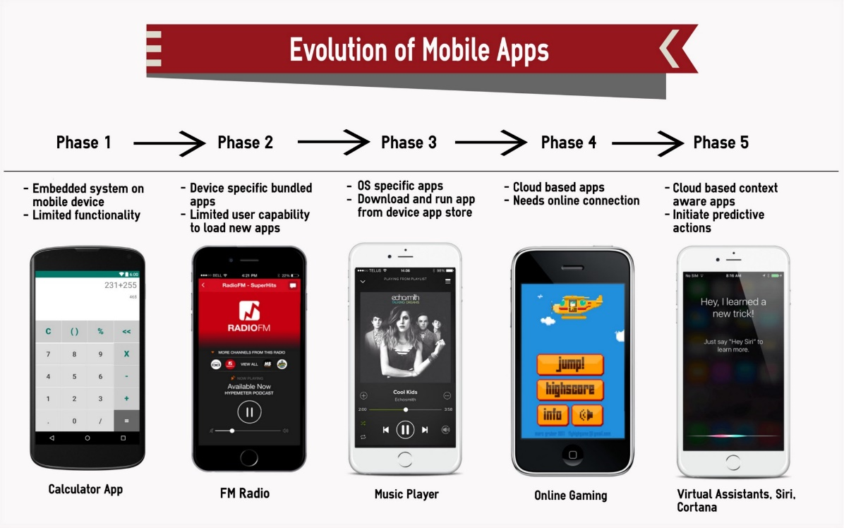
Mobile Apps - Γενικά
Ραγδαία εξέλιξη με την πάροδο του χρόνου

Slide 4
Mobile Apps – Τα είδη
Native App
  Τρέχει απευθείας πάνω στο λειτουργικό σύστημα της συσκευής
Web App
  Χρήση μέσω Browser
  Προσπέλαση από κάθε τύπο συσκευής
Hybrid
  Ανάπτυξη ως Web App, με την διαφορά ότι τρέχει σαν Native μέσω ενός καλύμματος

Slide 5
Υπηρεσίες Βάσει Τοποθεσίας – Location Based Services (LBS)
Τι είναι;
  Υπηρεσίες λογισμικού που παρέχουν πληροφορίες και δεδομένα βάσει τοποθεσίας του χρήστη
Που βοηθούν;
  Εφαρμογές στην υγεία, ασφάλεια, ψυχαγωγία και διασκέδαση

Slide 6
Location Based Services – Ιστορική Αναδρομή
Πρώτα βήματα στην δεκαετία του ’90
  Η εταιρία International Teletrac Systems το 1990 παρουσίασε την πρώτη υπηρεσία εύρεσης κλεμμένου οχήματος.
  Το 1996, η Αμερικάνικη Ομοσπονδιακή Επιτροπή Επικοινωνίας ανάγκασε όλες τις επιχειρήσεις παροχής δικτύου κινητών συσκευών να εντοπίζουν τις κλήσεις έκτακτης ανάγκης.
  Το 1999 κατατέθηκε το πρώτο δίπλωμα ευρεσιτεχνίας στις ΗΠΑ που βασιζόταν στην LBS τεχνολογία
Πρώτη συσκευή με παροχές LBS
  Palm VII, το 1999, με εφαρμογές καιρού και ενημέρωσης κίνησης μέσω T.K (Weather.com, TrafficTouch)

Slide 7
Τρόποι Εντοπισμού Θέσης
Control Plane Planning ή Positioning
  Τριγωνοποίηση σήματος μεταξύ των κυψελωτών δικτύων κινητής τηλεφωνίας
  GPS (Global Positioning System)
Self-Reported Positioning
  Εξακρίβωση τοποθεσίας μέσω χειροκίνητης εισαγωγής (Διεύθυνση, στίγμα σε χάρτη)
Άλλοι τρόποι
  Wi-Fi και Bluetooth Low Energy δίκτυα για εσωτερικούς χώρους
Notes:
Τριγωνοποίηση
Μέσω μέτρησης χρόνου του σήματος υπολογίζεται η απόσταση. Με 3 και πάνω κυψέλες βρίσκουμε με ακρίβεια το στίγμα.
GPS
Δημιουργήθηκε από τις ΗΠΑ και αποτελείται από 24 δορυφόρους που περιβάλλουν την Γη

Slide 8
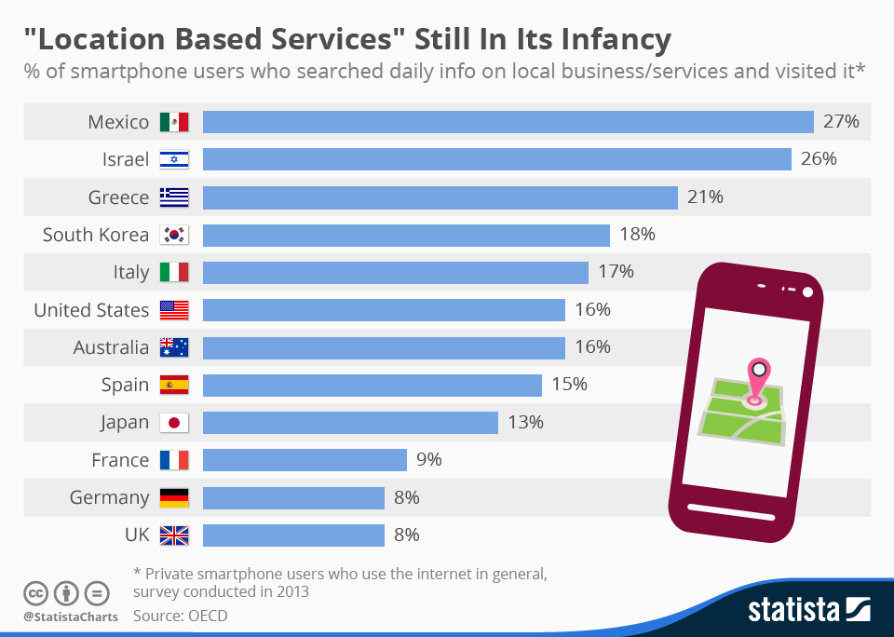
Τα LBS μέσω των Mobile Apps
Μεγάλη άνθιση των LBS μέσω των Mobile Apps την τελευταία δεκαετία
Πολλά Frameworks και APIs για την βοήθεια του προγραμματιστή στην ανάπτυξη εφαρμογών με LBS

Slide 9
LBS ως προς τον χρήστη και ως προς τις εταιρίες
Προτεινόμενες κοντινές ενέργειες
  Υπηρεσίες (ATM)
  Εκδηλώσεις (Παραστάσεις, συναυλίες)
  Εστιατόρια και Μπαρ διασκέδασης
  Μέσα Μαζικής Μεταφοράς (Μετρό, Ταξί, Uber)
Υγεία, αθλητισμός
  Ειδοποίηση συμβάντος
  Παρακολούθηση προπόνησης (Garmin)

Slide 10
Χρήση GPS στα Mobile Apps
Προσδιορισμός τοποθεσίας και στις 3 πλατφόρμες Εφαρμογών (Native, Hybrid, Web -από την HTML5)
Android – Android.Location
iOS – CLLocationManager
Xamarin.Forms – Geocoder
Web – Geolocation API

Slide 11
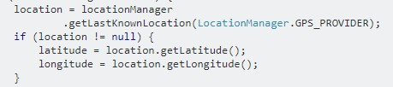

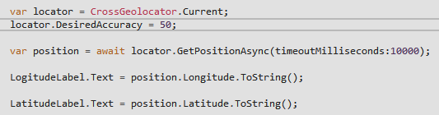
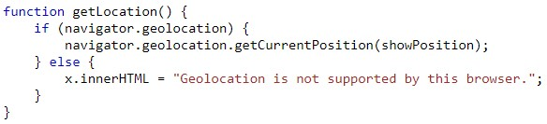
Τμήματα κώδικα για την χρήση GPS
Android
Swift
Xamarin.Forms
Web

Slide 12
Χάρτες και τα εργαλεία τους
Τα δύο πιο διαδεδομένα API για παροχή χαρτών είναι:
  Google Maps API
  Bing Maps API
Παροχή πολλών εργαλείων μέσω των API
  Touch Events
  Pins
  Αναγνώριση τοποθεσίας αυτόματα

Slide 13
Τρόπος ενσωμάτωσης χαρτών
Η ενσωμάτωση χαρτών σε μια κινητή εφαρμογή είναι μια εύκολη διαδικασία με απλά βήματα
  Λογαριασμός ώστε να αποκτηθεί πρόσβαση στο Developer Console
  Απόκτηση API Key για την ενεργοποίηση του χάρτη
  Βήματα με απόλυτη απλότητα μέσω του Documentation των APIs

Slide 14
Συμπεράσματα
Συνεχής ανάπτυξη των εφαρμογών με παροχή LBS
Πιο ισχυρά εργαλεία ανάπτυξης με την πάροδο του χρόνου λόγω ζήτησης
Λύσεις σε πολλά καθημερινά προβλήματα του μέσου ανθρώπου

Slide 15
Βιβλιογραφία
https://en.wikipedia.org/wiki/Location-based_service
http://www.uky.edu/~jclark/mas490apps/History%20of%20Mobile%20Apps.pdf
https://en.wikipedia.org/wiki/Wireless_Application_Protocol
https://el.wikipedia.org/wiki/%CE%94%CE%B9%CE%B1%CE%B4%CE%B9%CE%BA%CF%84%CF%85%CE%B1%CE%BA%CE%AE_%CE%B5%CF%86%CE%B1%CF%81%CE%BC%CE%BF%CE%B3%CE%AE
https://en.wikipedia.org/wiki/Web_application
https://en.wikipedia.org/wiki/Mobile_phone_tracking
https://searchnetworking.techtarget.com/definition/triangulation
https://el.wikipedia.org/wiki/Global_Positioning_System

Slide 16
Ερωτήσεις;
Ευχαριστώ για την προσοχή σας

